Slide 1
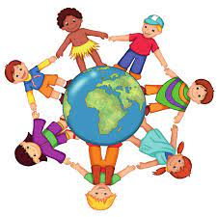
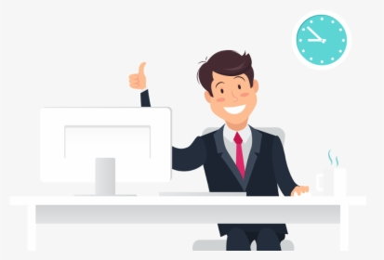
Pirömer Mahallesi
90561 Sokak No1/A
Ereğli/Konya
BİREYSEL FARKLILIKLARA
SAYGI
(ÖĞRENCİLERE YÖNELİK)
dumlupinarortaokuluu
0332 713 11 78
http://ereglidumlupinar.meb.k12.tr

Slide 2
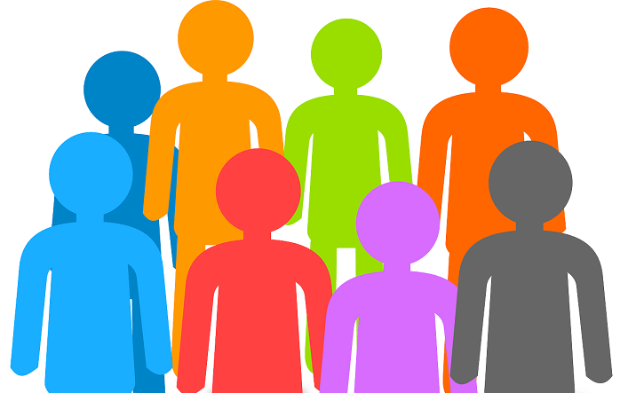
BİREYSEL FARKLILIKLARA SAYGI
Birey; Toplumları oluşturan benzer ve farklı özellikleri bulunan,toplum içinde oluşan insanların her biridir.
Bireysel Özellikler; İnsanları birbirinden ayıran, bizi biz yapan özelliklerimizdir. Bu özelliklerimiz sayesinde diğer insanlardan ayrılırız

Slide 3
BİREYSEL ÖZELLİKLER
FİZİKSEL ÖZELLİKLER
Boy,kilo,göz rengi,saç rengi gibi dışarıdan bakınca fark edilen özelliklerdir. Yani bireylerin dış görünüşlerine fiziksel özellikler denir. Fiziksel özelliklerimizi ailemizden alırız.
DUYGUSAL ÖZELLİKLER
Yaşamımız boyunca başımızdan geçen aynı olaylar her bireyde farklı duygulara neden olur. Sevdiğimiz şeyler, nefret ettiklerimiz, korkularımız, üzüntülerimiz, heyecanlarımız, sevinçlerimiz, şaşkınlıklarımız, utançlarımız, öfkelerimiz, endişelerimiz, kaygılarımız farklıdır.

Slide 4
BİREYSEL ÖZELLİKLER
ZİHİNSEL ÖZELLİKLER
Düşünce, bilgi ve yeteneklerimiz.
Hepimizin düşüncesi, ilgi ve yeteneği farklıdır.
-Bazı insanlar satranç oynamayı sever.
-Bazı insanlar spor yapmayı isterler.
-Bazı insanlar çok güzel resim yaparlar.
-Bazı insanlar müziğe ilgi duyarlar, müzik aletleri çalarlar.
-Bazı insanlar matematik hesaplarını çok hızlı yaparlar.
-Bazı insanlar kitap okumayı çok sever.
İnsanların sahip olduğu fiziksel, zihinsel ve duygusal özellikler onların kişiliklerinin bir parçasıdır. Kendi özelliklerinin farkında olan bireyler kendilerini bu alanda geliştirerek başarıyı yakalayabilirler.

Slide 5
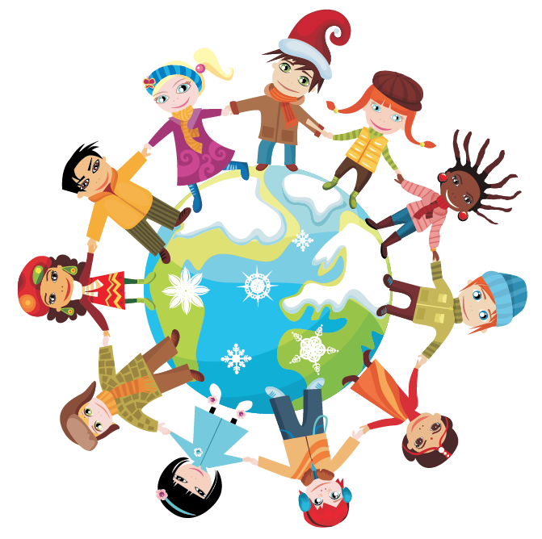
BİREYSEL FARKLILIKLARA SAYGI
Bireysel Farklılıklara Saygı; İnsanı belli bir özelliğine göre yargılamamak, herkesin kendi doğruları çerçevesinde yaşadığının farkında olmak, farklılıkları zenginlik olarak görebilmektir.

Slide 6
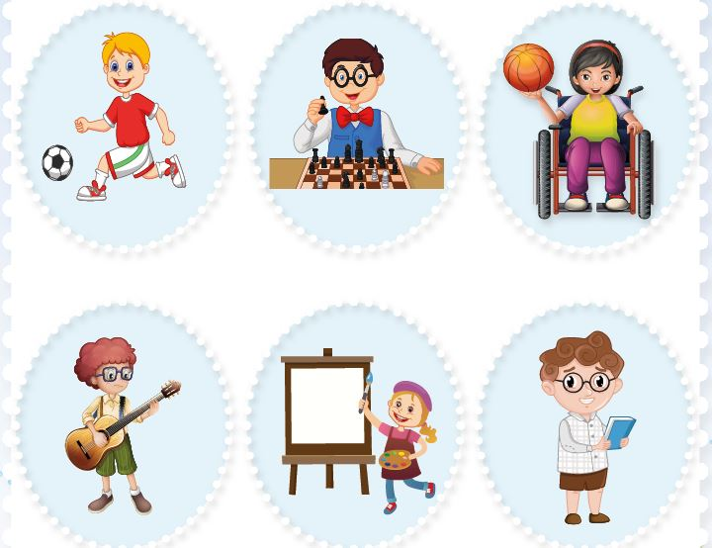
BİREYSEL FARKLILIKLARA SAYGI
İnsanın kendisinden farklı olanı hor görmeye hakkı yoktur.
İnsanların değerleri, inançları, olaylara bakış açıları farklı farklı olabilir. Bu farklılık bir ayrışma sebebi olmamalı, farklılıklar bir dayatma unsuru haline getirilmemeli, baskı nedeni olmamalıdır.

Slide 7
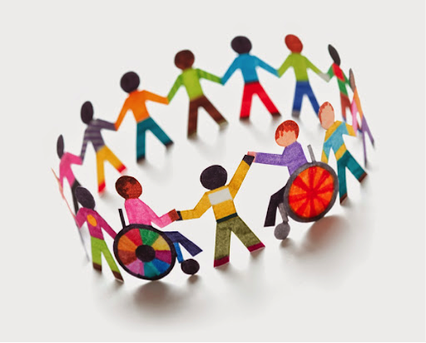
BİREYSEL FARKLILIKLARA SAYGI
Her insan değere layıktır. İnsanlara saygı ise insanların benimsedikleri değerleri görmezden gelmeme ve alay konusu yapmamakla kendini gösterecektir.
Kişi karşısındaki insanın değerlerine hakaret ettiğinde aynı davranışı karşısındaki de yapacaktır ve sonuçta tartışma kaçınılmazdır. Bu güne kadar, tartışarak kimse karşısındakini ikna edememiştir.

Slide 8
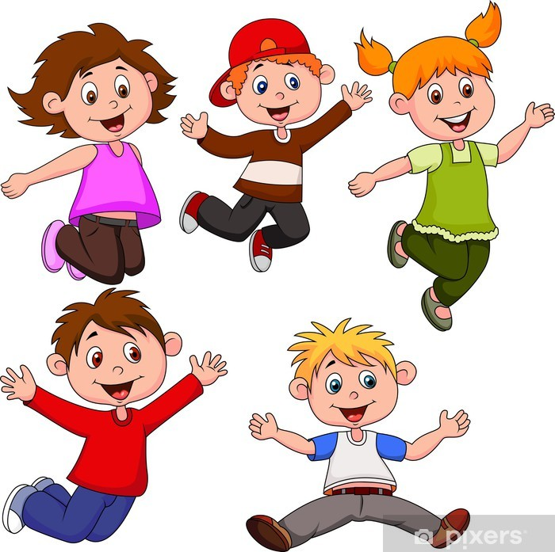
BİREYSEL FARKLILIKLARA SAYGI
Saygılı olunursa karşı tarafta saygılı olacaktır. İnsanları ikna etmenin en birinci ön koşulu insanlara saygı duymak ve bu yolla insanların güvenini kazanmaktır.
Farklılıklara tahammül etmeyen karşısındaki insana saygı duymuyor demektir. Farklılıklara bakılırsa parmak izinden gözün retinasına kadar, altı milyar insan da birbirinden farklıdır.

Slide 9
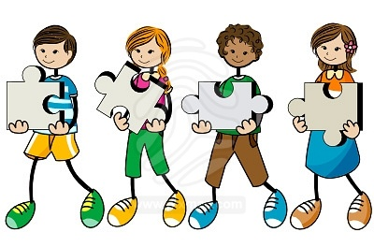
BİREYSEL FARKLILIKLARA SAYGI
Kimseyi küçümsemeyin, aşağılamayın… İnsanların değerini, renkleriyle, dilleriyle, milletleriyle, cinsiyetleriyle, maddi güçleriyle ölçmeyin.
Bireysel farklılıklara saygı duymalıyız. Farklılıkları kabul etmek bireylerin barış ve huzur içinde yaşamasını sağlar.

